Slide 1

BÀI GIẢNG MÔN KHTN 7
(SINH HỌC)
GV: TRẦN THỊ BẢO LÂM

Slide 2

KHỞI ĐỘNG
1
Em hãy dõi đoạn video sau trong 2 phút.
Em hãy cho biết nội dung trong đoạn video đó là gì?
https://www.youtube.com/watch?v=9L5cPs7n6O0

Slide 3
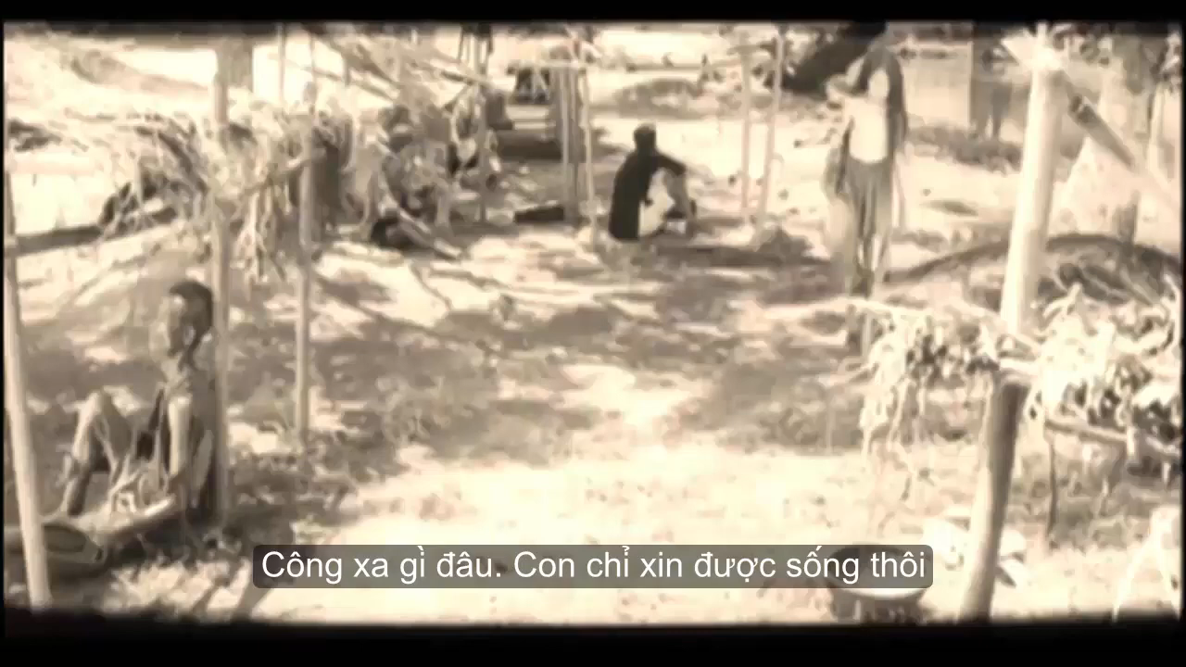
https://www.youtube.com/watch?v=9L5cPs7n6O0

Slide 4
KHỞI ĐỘNG
1
Em hãy dõi đoạn video sau trong 2 phút.
Em hãy cho biết nội dung trong đoạn video đó là gì?
Hình ảnh những người dân chịu đói khổ, cơ thể rất gầy gò và ốm yếu vì không có thức ăn.

Slide 5
KHỞI ĐỘNG
2
Nếu chỉ uống nước mà không ăn con người có thể sống bao lâu?
Chúng ta cùng theo dõi câu trả lời nhé...

Slide 6
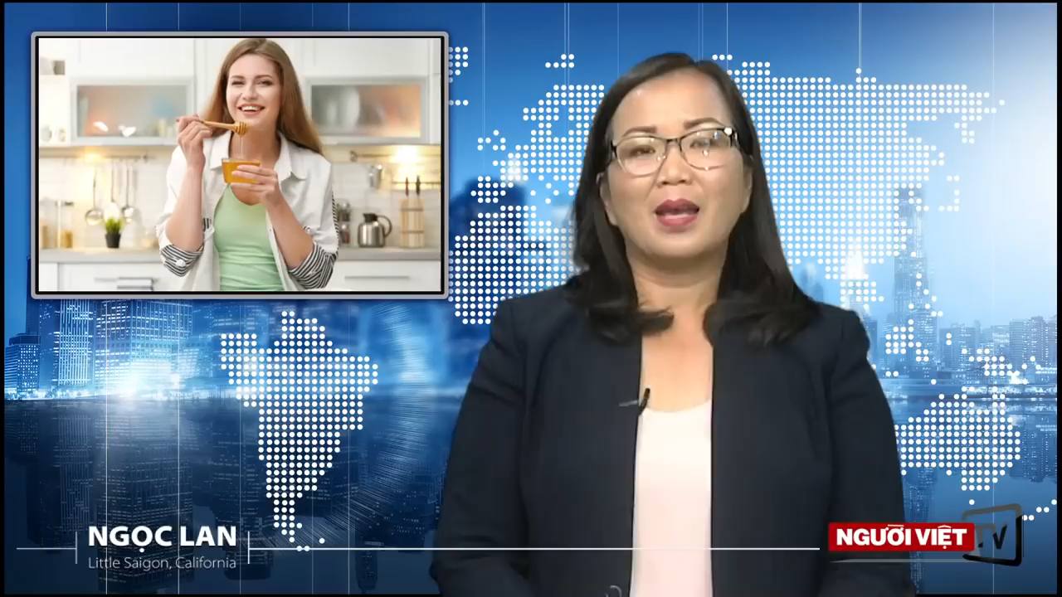

Slide 7
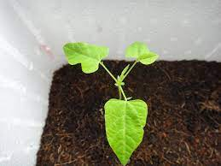
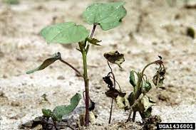
Điều gì sẽ xảy ra nếu cây con không được tưới nước dài ngày?
Cây bị héo và chết

Slide 8
KHỞI ĐỘNG
Theo em để duy trì sự sống chúng ta cần phải làm gì?
3
Để duy trì sự sống sinh vật cần được cung cấp đủ nước và các chất dinh dưỡng (protein, lipit, gluxit, chất khoáng,…)
Theo em chủ đề bài học ngày hôm nay của chúng ta là gì?
3

Slide 9


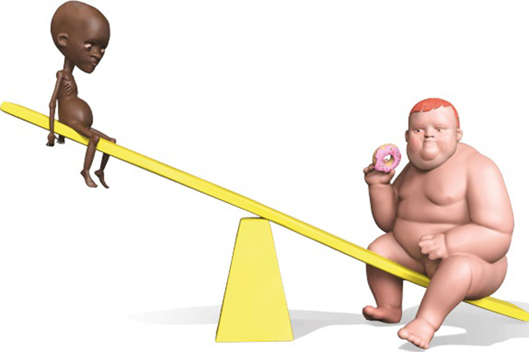
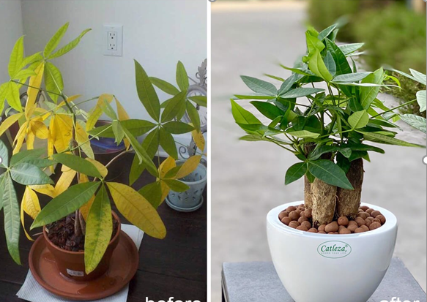
BÀI 24:
VAI TRÒ CỦA NƯỚC VÀ CÁC CHẤT DINH DƯỠNG ĐỐI VỚI SINH VẬT

Slide 10

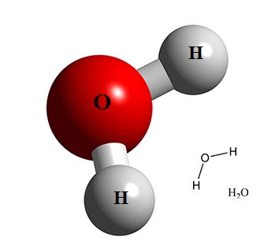
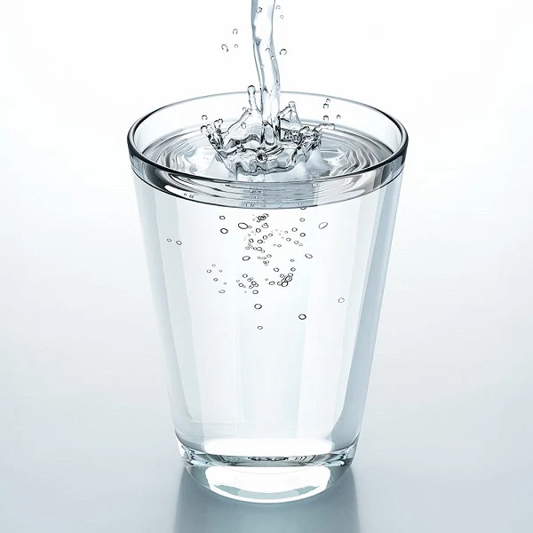
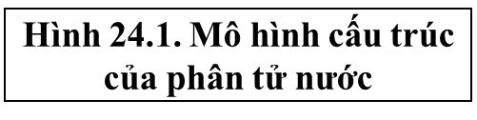
NƯỚC ĐỐI VỚI CƠ THỂ SINH VẬT
1. Thành phần hóa học, cấu trúc, tính chất của nước
Quan sát hình 24.1 và hoàn thành phiếu học tập trong 2 phút:
PHIẾU HỌC TẬP
Cho biết thành phần hóa học và cấu trúc của một phân tử nước:
……………………………………………………………………………………………………………………………………………………………………………………………………………………………………………………………………………………………………………………………………..……………………………………………..
2. Lắp ráp mô hình phân tử nước.

Slide 11

NƯỚC ĐỐI VỚI CƠ THỂ SINH VẬT
1. Thành phần hóa học, cấu trúc, tính chất của nước
I. Thành phần hóa học, cấu trúc, tính chất của nước
- Thành phần hóa học và cấu trúc của phân tử nước: Nước được hợp thành từ các phân tử có hai nguyên tử H, một nguyên tử O và có dạng gấp khúc, có công thức hóa học là H₂O.
Hình 24.1. Mô hình cấu trúc của phân tử nước

Slide 12


Quan sát mẫu nước trong cốc thủy tinh, bằng kiến thức thực tế em hãy dự đoán tính chất của nước?
Nước là chất lỏng, không màu, không mùi, không vị, không có hình dạng nhất định.

Slide 13
HOẠT ĐỘNG NHÓM
Mỗi nhóm thực hiện nhiệm vụ trong thời gian 7 phút
Lựa chọn dụng cụ, hóa chất.
Thực hiện lần lượt các thí nghiệm:
+ TN 1: Hòa tan muối ăn và đường trong nước.
+ TN 2: Hòa tan dầu ăn trong nước.
+ TN 3: Nước tác dụng với vôi sống.
+ TN 4: Nhiệt độ đông đặc của nước.
+ TN 5: Khối lượng riêng của nước.
3. Quan sát hiện tượng và rút ra kết luận ở mỗi thí nghiệm.

Slide 14
HOẠT ĐỘNG NHÓM
Thí nghiệm | Hòa tan muối ăn và đường trong nước | Hòa tan dầu ăn trong nước | Nước tác dụng với vôi sống | Nhiệt độ đông đặc của nước | Khối lượng riêng của nước
Hiện tượng | - Đường và muối ăn được hòa tan trong nước | - Dầu ăn không tan trong nước và nổi lên trên nước | - Vôi tan trong nước tạo thành dung dịch khác và làm cốc đựng nước nóng lên | - Khi nhiệt độ giảm xuống 0 độ C thì nước bị đông đặc | - Nước đá nổi lên trên bề mặt nước thường → khối lượng riêng của nước đá nhỏ hơn khối lượng riêng của nước thường

Slide 15
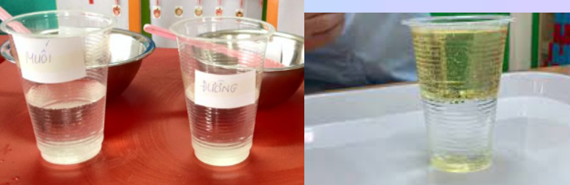
- Tính chất của nước:
+ Nước là chất lỏng, không màu, không mùi, không vị, sôi ở 100°C, đông đặc ở 0°C (nước đá).
+ Nước có thể hòa tan được nhiều chất như muối ăn, đường,…nhưng không hòa tan được dầu mỡ.
+ Nước có thể tác dụng với nhiều chất hóa học để tạo thành các hợp chất khác.

Slide 16

NƯỚC ĐỐI VỚI CƠ THỂ SINH VẬT
2. Vai trò của nước đối với cơ thể sinh vật
Quan sát đoạn video và ghi lại vai trò của nước đối với đời sống sinh vật?
Hãy quan sát đoạn video và kết hợp với các hình ảnh để tìm hiểu về trai trò của nước đối với sinh vật

Slide 17
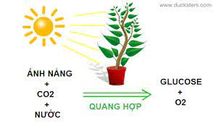
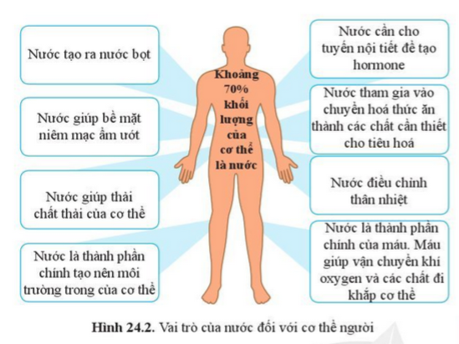
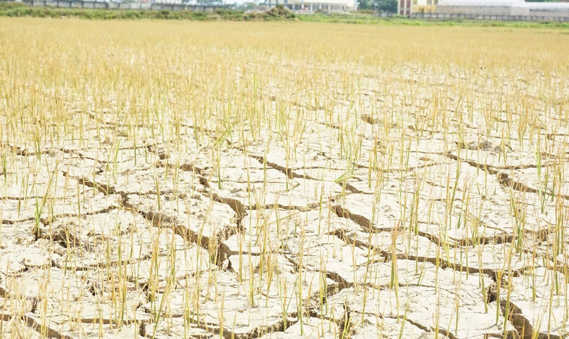
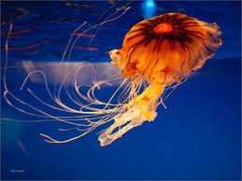
Nước tham gia vào nhiều quá trình sống của thực vật
Cây lúa chết khô do thiếu nước
Nước chiếm 90% thể tích cơ thể sứa

Slide 18
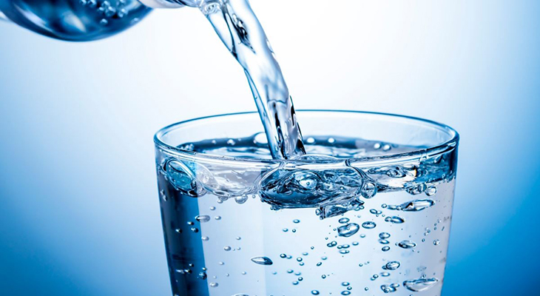
Vai trò của nước đối với sinh vật:
- Nước là thành phần chủ yếu tham gia cấu tạo nên tế bào và cơ thể sinh vật.
- Nước là dung môi hoà tan nhiều chất dinh dường cho cơ thể, góp phần vận chuyển các chất dinh dưỡng trong cơ thể.
- Nước là nguyên liệu và môi trường của nhiều quá trình sống trong cơ thể như quá trình quang hợp ở thực vật, tiêu hoá ở động vật...
- Nước còn góp phần điều hoà nhiệt độ cơ thể.
- Khi sinh vật bị thiếu nước, các quá trình sống trong cơ thể bị rối loạn, thậm chí có thể chết.

Slide 19
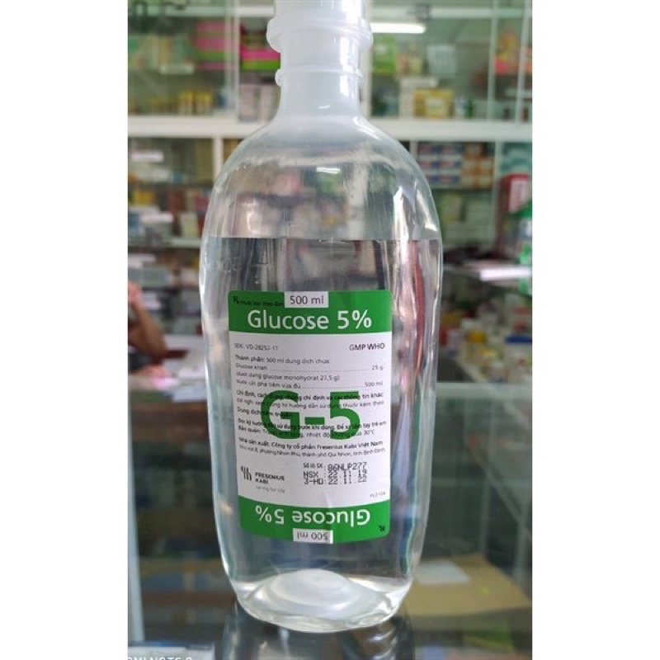
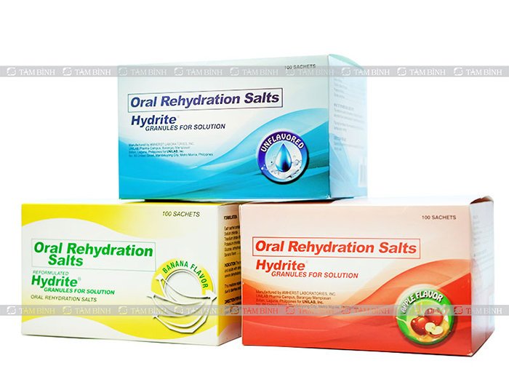
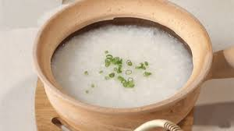
Khi cơ thể bị mất nước do sốt hay tiêu chảy ta cần làm gì?
Ăn những món ăn dạng lỏng
Bổ sung nước theo đường tĩnh mạch
Uống Oresol

Slide 20
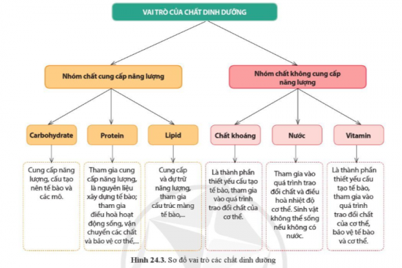

II. VAI TRÒ CỦA CÁC CHẤT DINH DƯỠNG ĐỐI VỚI CƠ THỂ SINH VẬT
Quan sát H24.3 và cho biết chất dinh dưỡng có vai trò gì đối với sinh vật?
Hãy tìm các ví dụ cụ thể cho từng nhóm chất

Slide 21

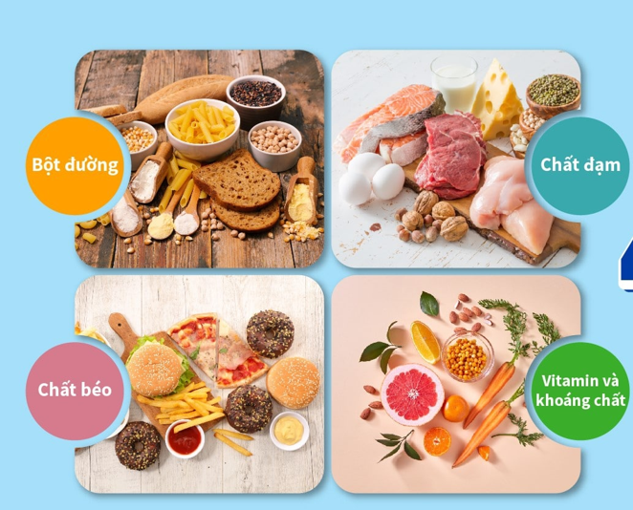
Cacbohydrat
Protein
Lipid

Slide 22

II. VAI TRÒ CỦA CÁC CHẤT DINH DƯỠNG ĐỐI VỚI CƠ THỂ SINH VẬT
Chất dinh dưỡng là những chất hay hợp chất hóa học được cơ thể sinh vật hấp thụ từ môi trường ngoài.
Chất dinh dưỡng có vai trò cấu tạo nên tế bào và cơ thể, cung cấp năng lượng, tham gia điều hòa hoạt động sống…

Slide 23

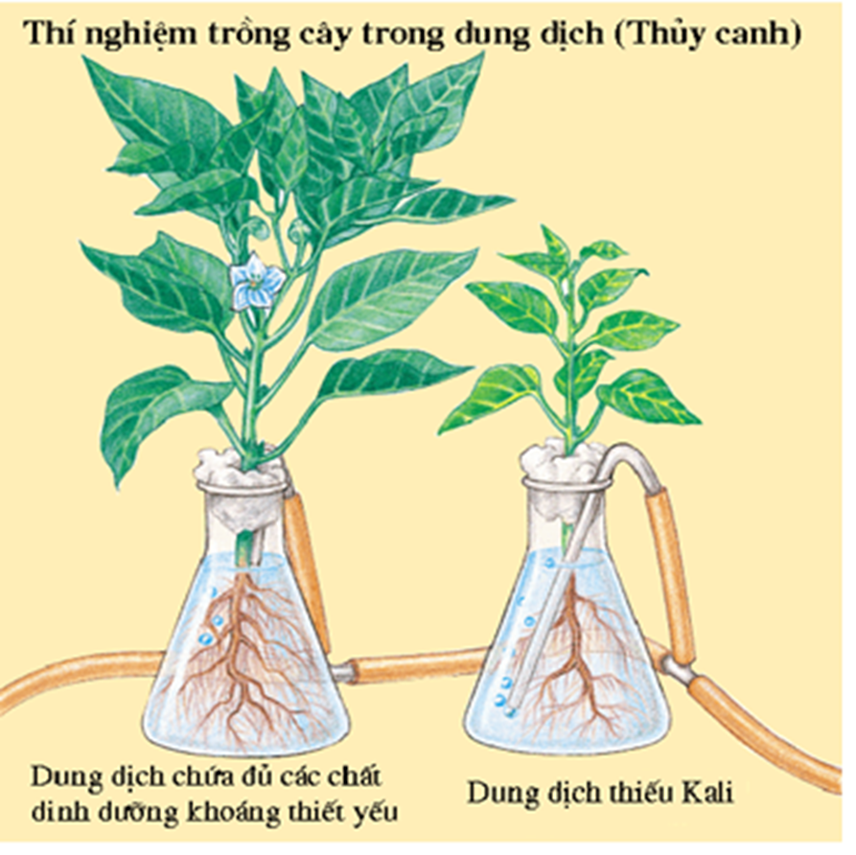
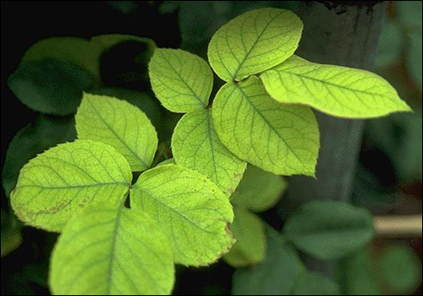
II. VAI TRÒ CỦA CÁC CHẤT DINH DƯỠNG ĐỐI VỚI CƠ THỂ SINH VẬT
Khi cây thiếu hoặc thừa chất dinh dưỡng sẽ có các dấu hiệu bất thường như lá đổi màu, quả dị dạng, cây kém phát triển...
Lá cây bị vàng hoàn toàn và nhìn rõ các gân xanh nhỏ do thiếu sắt

Slide 24
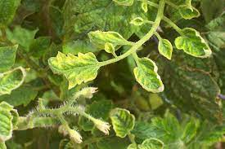
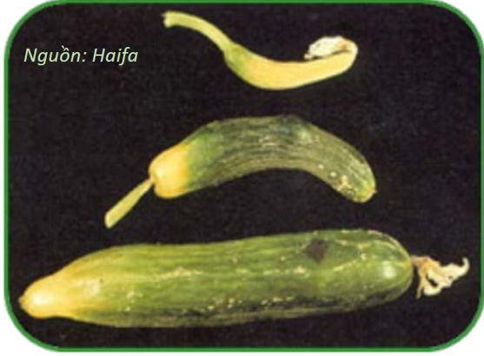
Dưa chuột bị dị dạng do bị thiếu một số chất dinh dưỡng
Lá cà chua vàng xoăn do thiếu magie

Slide 25
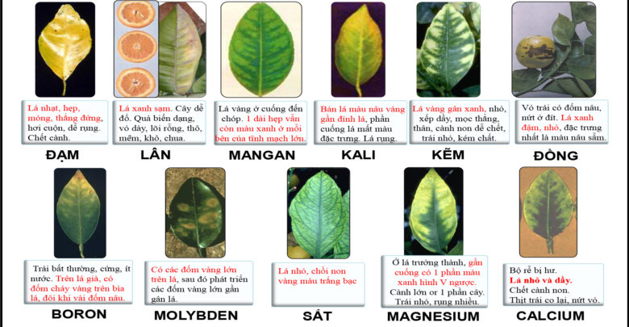
Một số dấu hiệu thiếu chất khác của cây

Slide 26
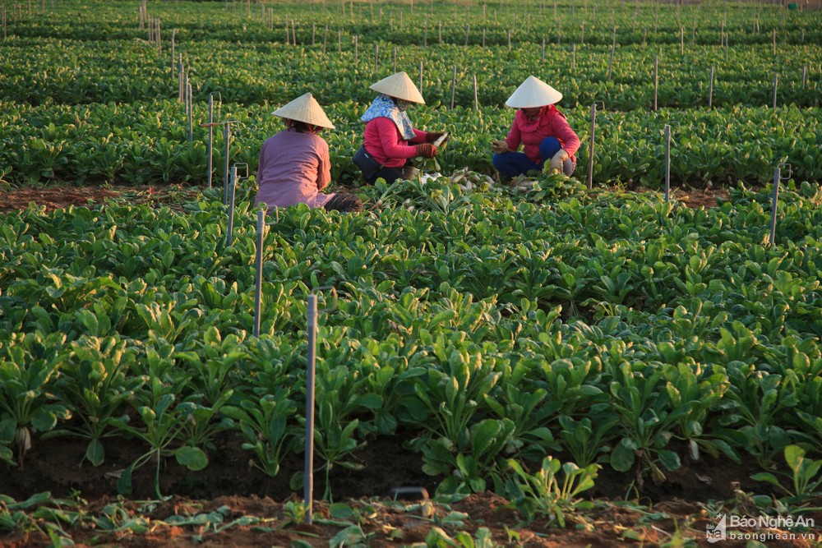
Trong trồng trọt, người ta thường trồng thay đổi các loài cây khác nhau trên cùng một diện tích đất trồng trong một năm,
em hãy giải thích tại sao?
Nhu cầu chất dinh dưỡng khác nhau ở các loài thực vật, do đó người ta thường trồng thay đổi các loài cây trên cùng một diện tích ở các mùa vụ khác nhau trong một năm để tránh suy kiệt một số chất dinh dưỡng trong đất.

Slide 27
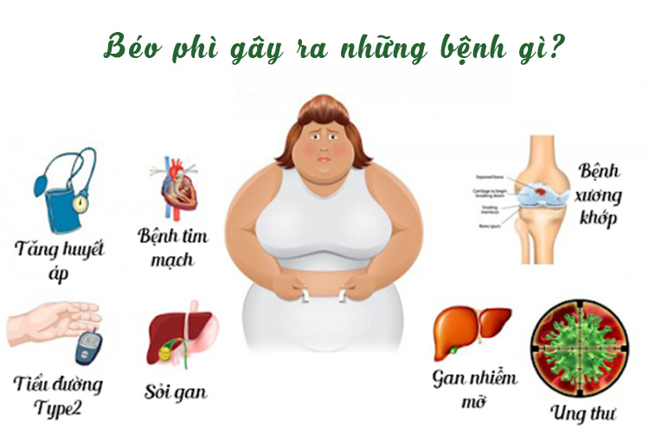

Slide 28
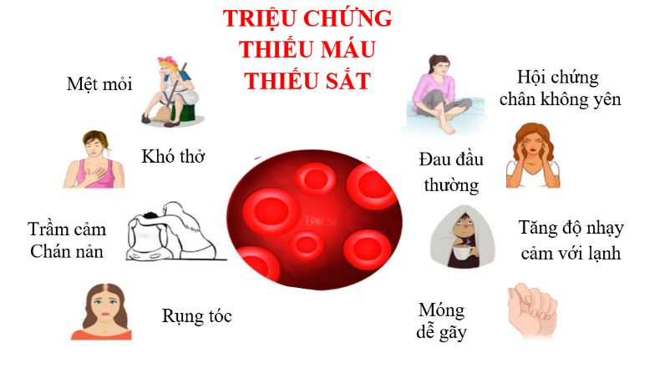

Slide 29
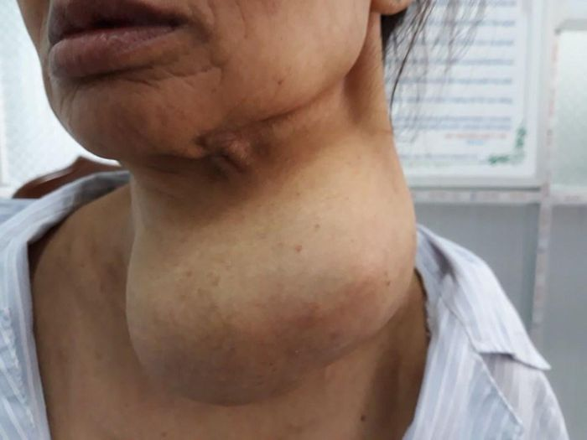
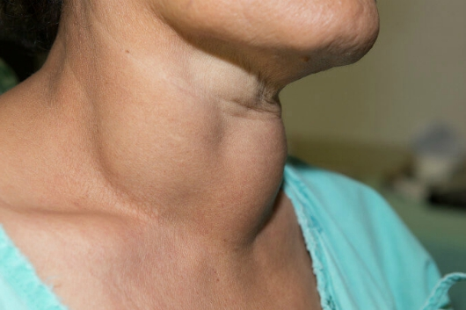

Bệnh Bướu cổ do thiếu Iot

Slide 30
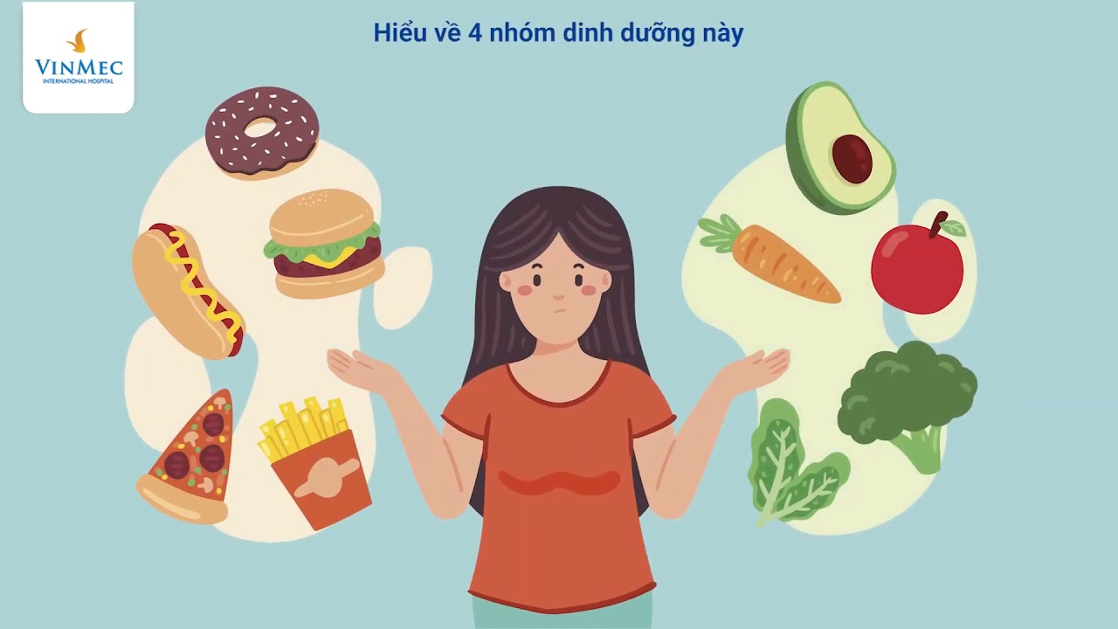
II. VAI TRÒ CỦA CÁC CHẤT DINH DƯỠNG ĐỐI VỚI CƠ THỂ SINH VẬT
Liên hệ bản thân: Theo em chế độ ăn uống của bản thân đã hợp lý chưa? Em hãy tự điều chỉnh chế đô ăn của bản thân sao cho hợp lý?

Slide 31
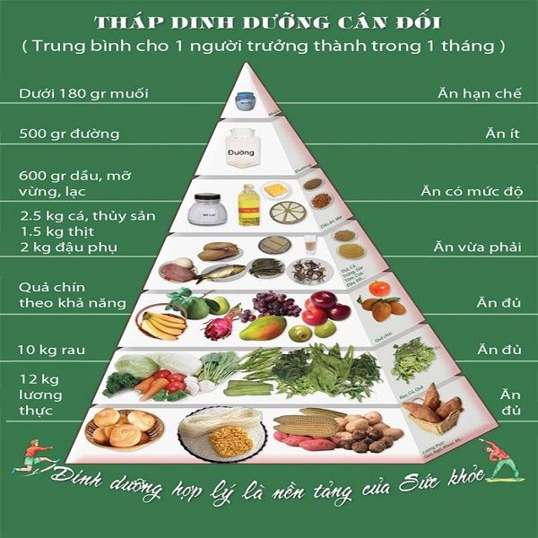

Slide 32

LUYỆN TẬP

Slide 33
Vai trò của chất dinh dưỡng đối với sinh vật
Chất dinh dưỡng | Vai trò chính đối với cơ thể | Thức ăn chứa nhiều chất dinh dưỡng | Một số biểu hiện của cơ thể khi bị thiếu hoặc thừa dinh dưỡng
Protein | - Cấu tạo tế bào và cơ thể - Giúp các quá trình trao đổi chất và chuyển hoá năng lượng diễn ra thuận lợi
Carbohydrate | Nguồn cung cấp năng lượng chủ yếu
Lipid | - Dự trữ năng lượng, chống mất nhiệt - Là dung môi hòa tan một số vitamin
Vitamin và muối khoáng | Tham gia cấu tạo nên enzyme, xương răng. Tham gia các hoạt động trao đổi chất của cơ thể

Slide 34
Vai trò của chất dinh dưỡng đối với sinh vật
Chất dinh dưỡng | Vai trò chính đối với cơ thể | Thức ăn chứa nhiều chất dinh dưỡng | Một số biểu hiện của cơ thể khi bị thiếu hoặc thừa dinh dưỡng
Protein | - Cấu tạo tế bào và cơ thể - Giúp các quá trình trao đổi chất và chuyển hoá năng lượng diễn ra thuận lợi
Carbohydrate | Nguồn cung cấp năng lượng chủ yếu
-Thiếu: cơ thể gầy còm, chậm lớn, khả năng đề kháng kém
- Thừa: tăng cân bất thường, táo bón...
Các loại thịt, cá, các loại đậu….
-Thiếu: mệt mỗi, khi năng tập trung giảm
- Thừa: béo phì.
Cơm, bánh mì, khoai lang, khoai tây, ngô

Slide 35
Chất dinh dưỡng | Vai trò chính đối với cơ thể | Thức ăn chứa nhiều chất dinh dưỡng | Một số biểu hiện của cơ thể khi bị thiếu hoặc thừa dinh dưỡng
Lipid | - Dự trữ năng lượng, chống mất nhiệt - Là dung môi hòa tan một số vitamin
Vitamin và muối khoáng | - Tham gia cấu tạo nên enzyme, xương răng. - Tham gia các hoạt động trao đổi chất của cơ thể
Dầu thực vật, mở động vật, trứng, quả ba, hạt hướng dương.
- Thiếu: Khả năng chịu lạnh kém, thiếu một số vitamin do cơ thể không hấp thụ được.....
- Thừa: béo phì, xơ vữa | mạch máu, gan nhiễm mo....
Rau, củ, quả, trứng, sữa,…
- Thiếu: cơ thể gầy còm, chậm lớn,…
- Thiếu hoặc thừa đều gây rối loạn cho các quá trình sống.
Ví dụ: Thiếu vitamin D gầy còi xương

Slide 36








TIÊU DIỆT
CORONA VIRUS
PLAY

Slide 37

GIỚI THIỆU
Dịch virus corona Vũ Hán 2019–20, còn được gọi là dịch viêm phổi cấp do chủng mới của virus corona hay dịch viêm phổi Vũ Hán (bệnh được gọi chính thức là COVID-19 bởi WHO) là một dịch bệnh truyền nhiễm gây ra bởi virus SARS 2 (SARS-CoV 2) đang ảnh hưởng đến Trung Quốc đại lục, cùng với các trường hợp bị cô lập ở 27 quốc gia và vùng lãnh thổ khác, bắt đầu bùng phát vào giữa tháng 12 năm 2019 tại thành phố Vũ Hán.

Slide 38

CÁCH CHƠI
- Giả sử với mỗi câu trả lời đúng, em sẽ tiêu diệt được một virus corona. Mỗi virut được tiêu diệt tương ứng với 10 điểm.
- Hãy tiêu diệt hết tất cả các virus này và giúp thế giới của chúng ta trở nên an toàn hơn.
Thời gian suy nghĩ cho mỗi câu trả lời là 20 giây.
Chúc các em thành công.

Slide 39
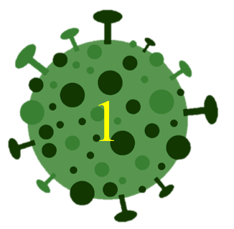
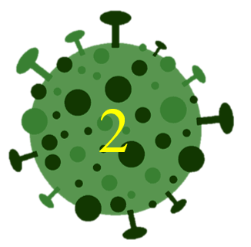

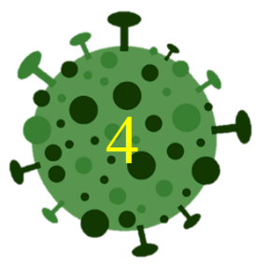
TIÊU DIỆT
CORONA VIRUS
1
2
4
3

Slide 40



20
19
18
17
16
15
14
13
12
11
10
09
08
07
06
05
04
03
02
01
00
Câu 1: Khi tìm kiếm sự sống ở các hành tinh trong vũ trụ, các nhà khoa học trước hết tìm kiếm xem ở đó có nước hay không, vì sao?
A. Nước được cấu tạo từ các nguyên tố quan trọng là oxygen và hydrogen.
B. Nước là thành phần chủ yếu của mọi tế bào và cơ thể sống, giúp tế bào tiến hành chuyển hóa vật chất và duy trì sự sống.
C. Nước là dung môi hòa tan nhiều chất cần thiết cho các hoạt động sống của tế bào.
D. Nước là môi trường sống của nhiều loài sinh vật.
B

Slide 41
20
19
18
17
16
15
14
13
12
11
10
09
08
07
06
05
04
03
02
01
00
(1) Sốt cao.
(2) Đi dạo
(3) Hoạt động thể thao ngoài trời với cường độ mạnh.
(4) Ngồi xem phim.
(5) Nôn mửa và tiêu chảy.
(1), (3), (5). B. (1), (2), (3).
C. (1), (3), (4). D.(2), (4), (5).
Câu 2: Cơ thể sẽ gặp nguy hiểm nếu không bổ sung nước kịp thời trong những trường hợp nào sau đây?
A

Slide 42
20
19
18
17
16
15
14
13
12
11
10
09
08
07
06
05
04
03
02
01
00
Câu 3: Đâu không phải là tính chất của nước?
A. Là chất lỏng.
B. Không màu, không mùi, không vị.
C. Hòa tan được dầu, mỡ.
D. Có thể tác dụng với nhiều chất hóa học để tạo thành các hợp chất.
C

Slide 43
20
19
18
17
16
15
14
13
12
11
10
09
08
07
06
05
04
03
02
01
00
Câu 4: Nước chiếm khoảng bao nhiêu phần trăm khối lượng cơ thể?
50%.
70%.
80%.
90%.
B

Slide 44



VẬN DỤNG
Câu 1. Em hãy giải thích câu tục ngữ “Nhất nước, nhì phân, tam cần, tứ giống” ?
Câu 2. Hãy tìm hiểu và nêu một số loại thức ăn có trong bữa ăn hằng ngày giúp phòng tránh bệnh bướu cổ.
→ em hãy đề xuất những lưu ý trong việc chăm sóc sức khỏe để cơ thể/ cây cối phát triển khỏe mạnh.

Slide 45

GỢI Ý
Câu 1. Nhất nước, nhì phân, tam cần, tứ giống là câu tục ngữ của nhân dân ta chỉ ra 4 yếu tố quan trọng để làm nên một vụ mùa bội thu trong nông nghiệp lúa nước, đó là 4 yếu tố: Nước, Phân bón, Công chăm sóc, Giống lúa.
Nhất nước: Thứ nhất là Nước. Ruộng lúa phải đảm bảo nước đầy đủ.
Nhì phân: Thứ nhì là Phân Bón. Phân Bón cần được bón đúng loại, đầy đủ và đúng thời điểm.
Tam cần: Thứ ba là Cần, tức là lao động, bỏ công sức chăm sóc, ví dụ làm cỏ, diệt trừ sâu bệnh, v.v..
Tứ giống: Thứ tư là Giống, tức là giống lúa, giống tốt thì mới cho năng suất cao, khả năng chống chịu sâu bệnh tốt. Đây là 4 yếu tố quan trọng để có một vụ mùa bội thu, năng suất cao.

Slide 46
GỢI Ý
Câu 2.
Để phòng tránh bị bệnh bướu cổ, nên bổ sung các loại thức ăn có chứa iot trong bữa ăn hằng ngày như trứng gà, rau cần, cải bẹ, cá biển,....

Slide 47

HƯỚNG DẪN CHUẨN BỊ BÀI
Học bài và trả lời câu hỏi SGK và SBT..
Đọc và tìm hiểu trước Bài 25: Trao đổi nước và chất dinh dưỡng ở thực vật.

